Slide 1
EQ DE HILL
SIMULINK

Slide 2
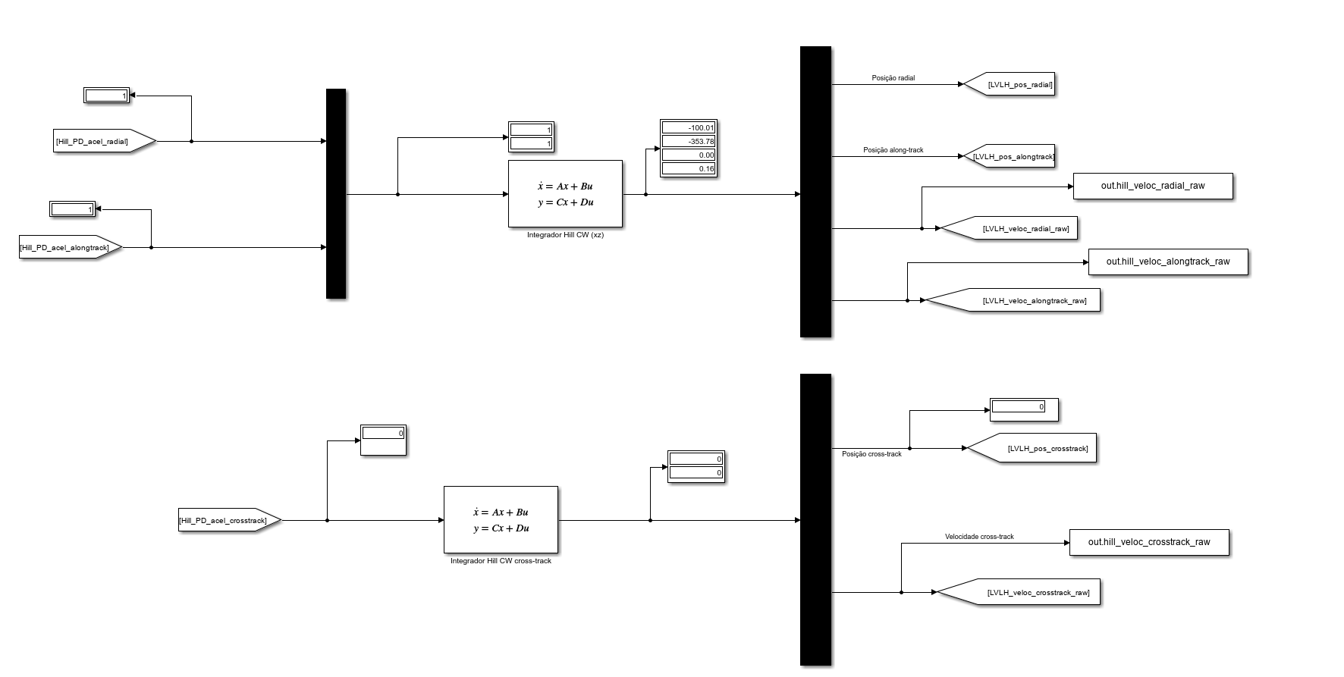

Slide 3
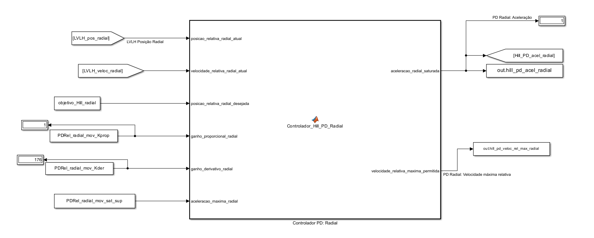

Slide 4
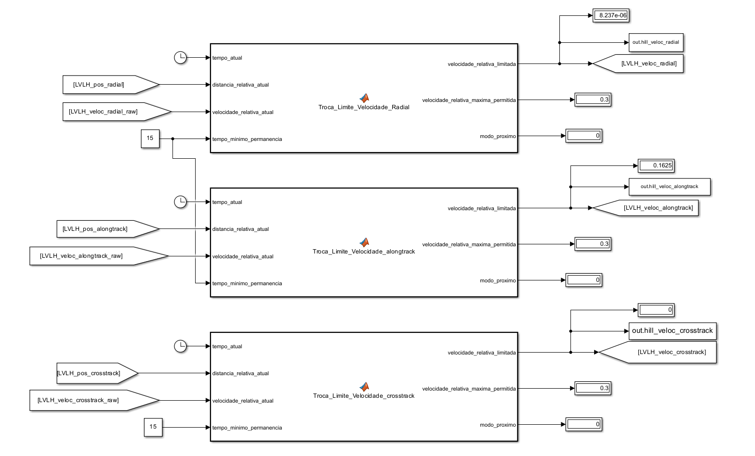

Slide 5


Slide 6
RVDB
App curta
SIMULINK

Slide 7


Slide 8


Slide 9
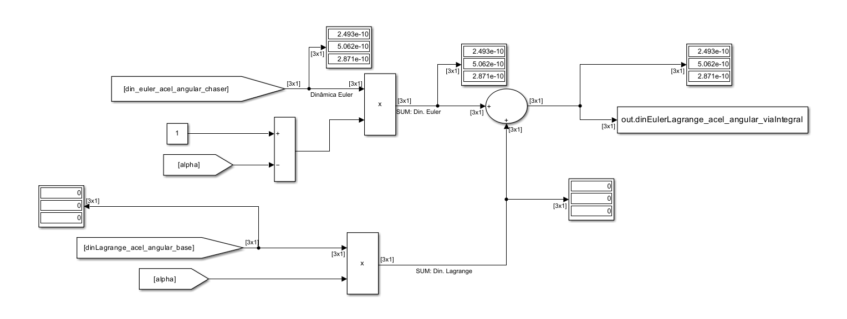

Slide 10
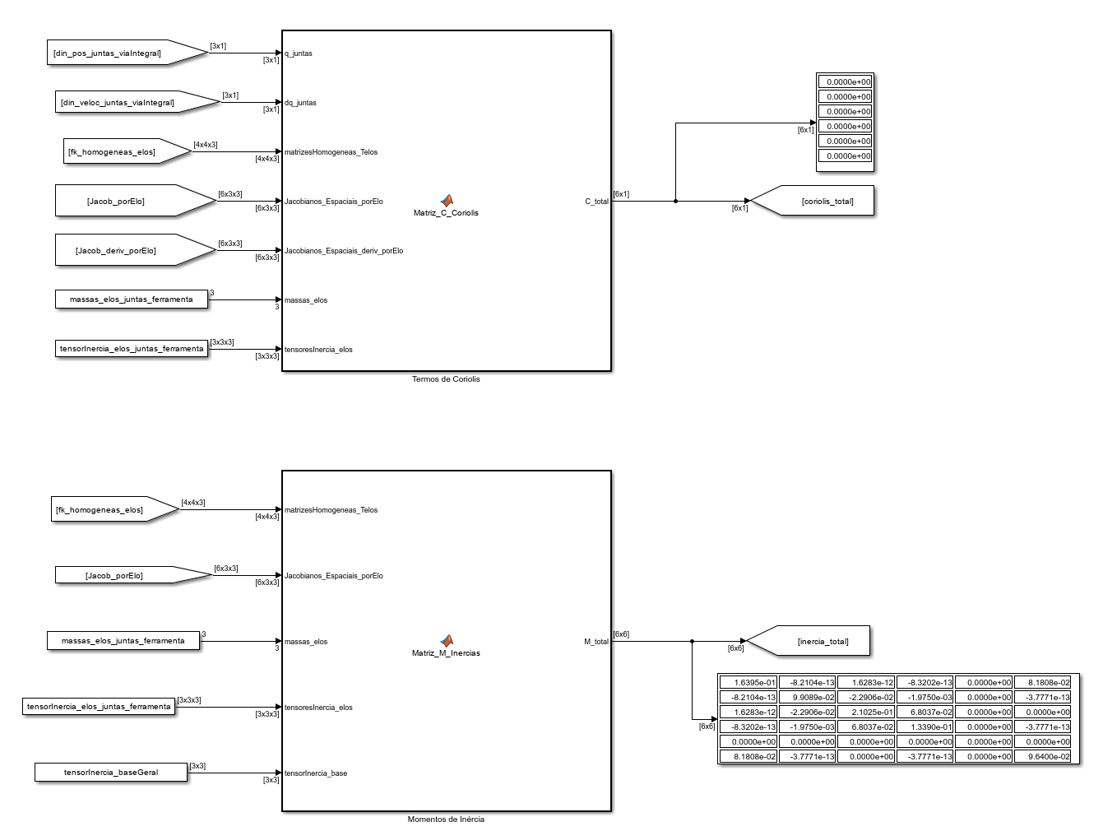

Slide 11
RVDB
App final
SIMULINK

Slide 12
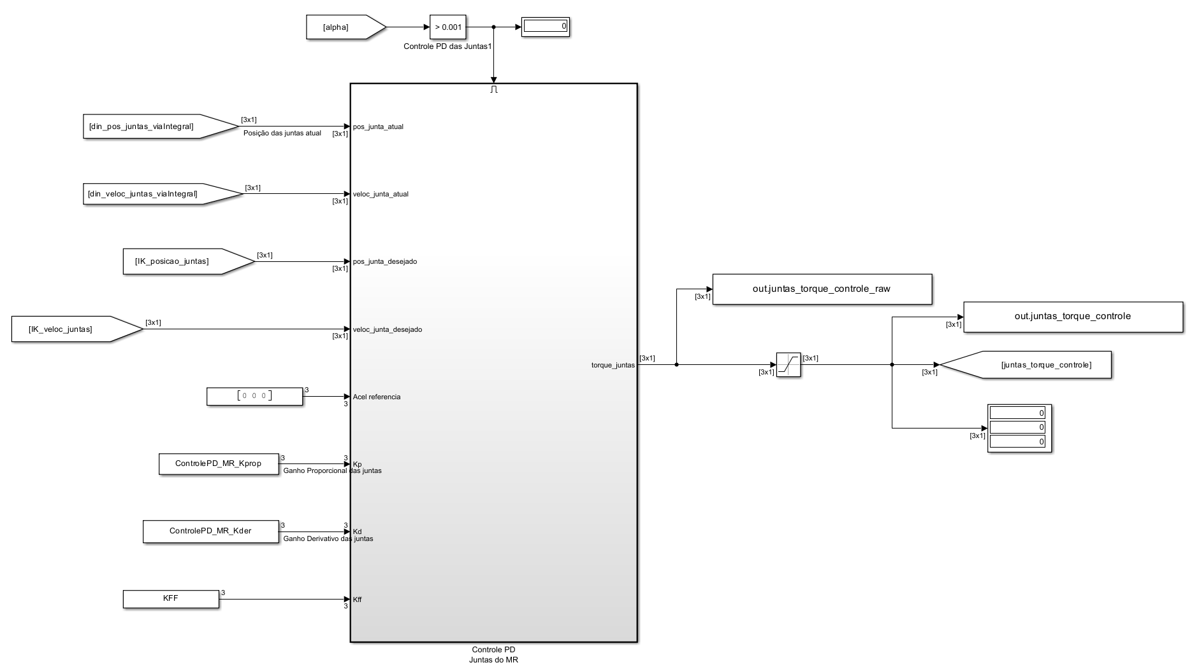

Slide 13


Slide 14
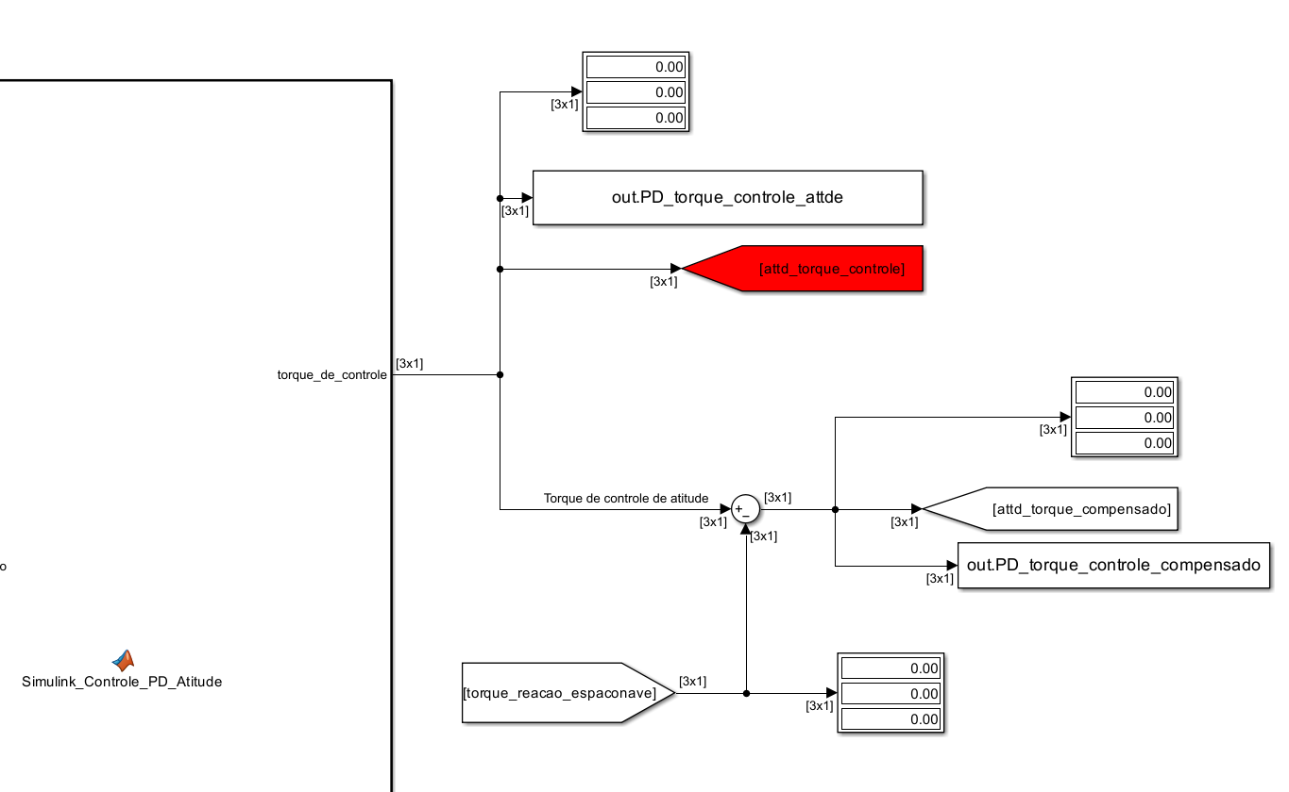

Slide 15
